Slide 1

Gènere i determinants socials de la salut mental i les addiccions: una vulnerabilització i exclusió a revertir social i políticament
Dra. Núria Vergés Bosch
Compareixença a la Comissió d'Estudi sobre la Salut Mental i les Addiccions - Parlament de Catalunya
08.05.2026

Slide 2
Per què importa el gènere quan abordem la salut mental i les addiccions?
El malestar emocional afecta un 10% de la població catalana i més a les dones que als homes(ESCA, 2024), un 13.1% dones un 6.9% dels homes, però no és abordable només des d’una visió clínica, sinó sobretot social i política
En augment i amb problemàtiques emergents, especialment entre la població jove
Canvis en determinants socials de la salut, travessats pel gènere
Desigualtats de gènere importants en salut mental, en intersecció amb altres desigualtats
Mancances i oportunitats en el seu abordatge i amb marge d’acció política en perspectiva de gènere
Fer política en perspectiva de gènere importa en salut mental i addiccions

Slide 3
Estat del Benestar i Polítiques Públiques en perspectiva de gènere
Un Estat del Benestar fort actua com a xarxa de benestar i seguretat social, reduint les desigualtats que afecten la salut, també la salut mental. I redueix la dependència del mercat i també de la família en relació al benestar.
Garantia de drets i serveis: serveis com sanitat, pensions i atur, així com de cures, tenen un impacte directe en la salut de la població.
Protecció social i prevenció de desigualtats, també de gènere: diversitat de polítiques públiques laborals, de jornades a salaris, polítiques de cures, d’habitatge, d’educació o contra les violències masclistes afecten la salut mental, reduint la desesperança i la desprotecció.
Provisió de recursos pel benestar i la salut. La despesa pública sensible al gènere en salut i en protecció social són claus per a la salut, I la salut mental.
Una tradició i acció de govern de tendència més igualitària i redistributiva i que dona valor al benestar, la protecció social i la salut té impactes en la salut
Tendències emergents: Enfocament per la no vulneració dels drets humans + visió comunitària + Perspectiva de gènere interseccional
(Navarro et al., 2006; Artazcoz et al., 2021; Van de Velde et al., 2019; Tur-Sinai et al., 2022; Rodriguez-Loureiro et al., 2020; Bacigalupe, 2020; 2022; Zhan et al., 2025)

Slide 4
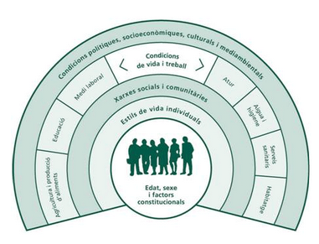
Determinants socials x Gènere
Font: https://salutpublica.gencat.cat/ca/ambits/promocio/determinant-salut/
Tots travessats pel Gènere

Slide 5
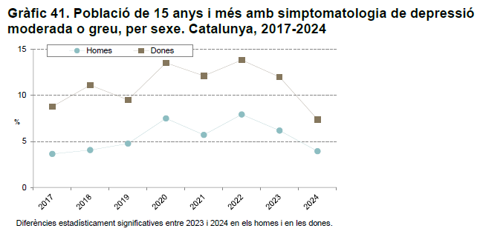
Importants Desigualtats de Gènere en Salut Mental
Les dones qui més reporten i resulten diagnosticades
En les dones s'observa el doble de prevalença de depressió i ansietat, i també són més freqüents en elles altres malestars psicosocials amb símptomes inespecífics. També tenen més probabilitat de ser diagnosticades de trastorns límit de la personalitat i de trastorns de l'alimentació
En els homes s'observen amb més freqüència problemes mentals associats a consums excessius d'alcohol i substàncies, així com dels trastorns de la conducta i de personalitat antisocial són més altes en els homes
Sobremedialització per elles, infradiagnosi per ells (Bacigalupe et al., 2020; 2022)
Font: informe de salut de Catalunya 2024

Slide 6
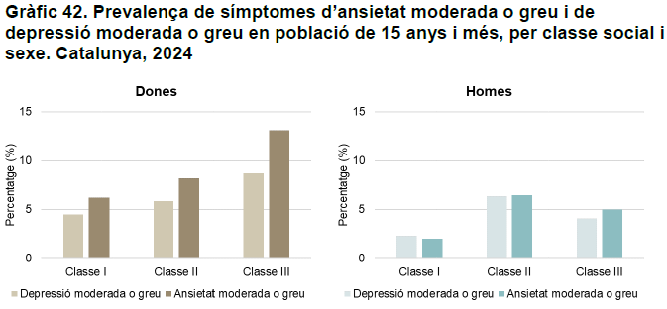
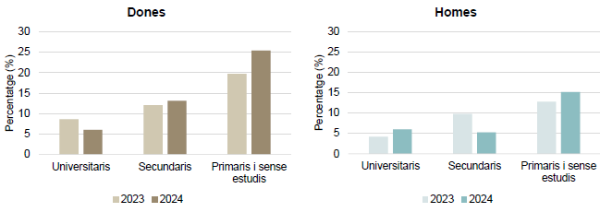
G x Classe i estudis
Font: informe de salut de Catalunya 2024

Slide 7
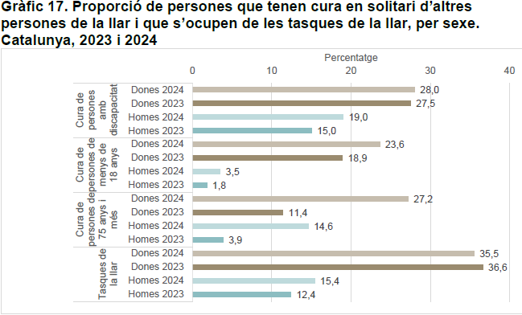
G x Treballs -de Cures-
El cicle de vida importa…
A les dones grans ja no les cuiden i llavors les diagnostiquen més tard de la seva demència (Morros et al., 2024)
Font: informe de salut de Catalunya 2024

Slide 8
G x Específics
Migració en dones (Cayuela et al., 2015; Benley i Riutort-Mayol, 2023)
Normes, socialització de gènere i discriminació sexista (participació, comunicació, estils de vida, pressió estètica…) (Bacigalupe et al, 2022; Rius et al., 2025)
Discriminació LGTIBQ+ (Gonzalez-Casals et al, 2025; Rius et al., 2025).
Violències Masclistes (Oram et al., 2022; Spencer et al., 2023)
>>>Disminució de la salut mental i limitació d’accés a recursos protectors de la salut mental

Slide 9
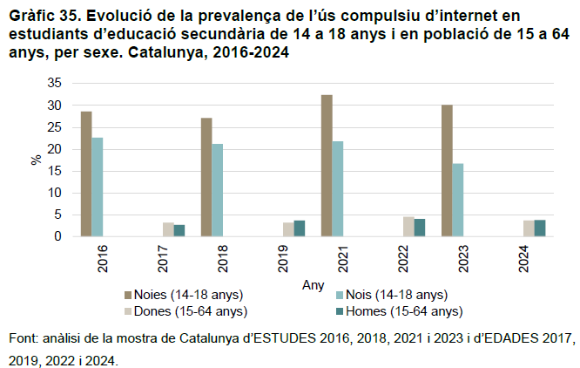
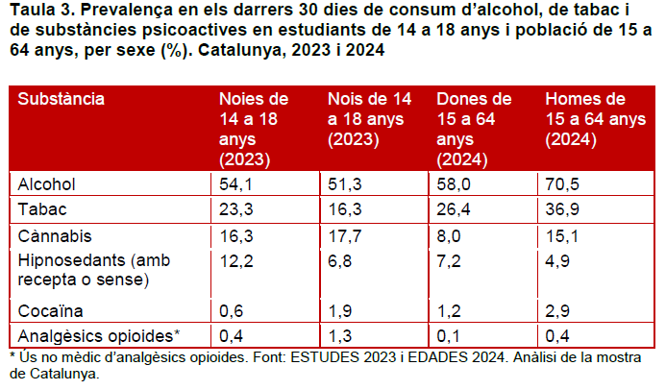
Font: informe de salut de Catalunya 2024
Les diferències de gènere en les addiccions són evidents en la prevalença, la comorbiditat, els determinants socials i els resultats del tractament (Molina-Fernandez et al., 2024). Les dones amb trastorns per consum de substàncies presenten una major comorbiditat psiquiàtrica, trauma i estigma social, mentre que els homes mostren un inici més primerenc i una major prevalença global. Factors biològics, psicològics i socials interactuen per donar forma les diferències. No obstant això, els sistemes de tractament sovint no aborden les necessitats específiques de gènere, i cal més investigació per desenvolupar i avaluar intervencions eficaces, interseccionals i sensibles al gènere (Rius et al., 2025; Leza et al., 2025).

Slide 10

La importància de les entitats: El cas de Metzineres
2017 creació, pionera a Catalunya i Europa com a centre per dones* drogodependents>>>SAI 2020>>>EN RISC (2026)
Perspectiva feminista interseccional
Alguns resultats: Utilitzen menys drogues; han millorat la seva salut física, emocional i mental; passen més temps en xarxes socials i d'atenció sanitària; i tenen més probabilitats d'anar a altres albergs. L'estigma que percebien inicialment al barri ha desaparegut i ara se les considera una part essencial de la comunitat i agents de canvi per millorar la zona. Metzineres també té un impacte en les polítiques per abordar la drogodependència, formant part de grups d'assessorament i formació, i la seva influència s'ha fet sentir en altres espais de suport que busquen incorporar el seu model a les seves pràctiques diàries. (Roig, 2020; Ramirez-Lopez et al., 2026)

Slide 11
Recomanacions Finals
Cal abordar políticament les desigualtats de gènere, en comptes de medicalitzar-ne els malestars
Vigilar la vulneració de drets associada a la salut mental (58% dones)
Necessitat d’incrementar recursos i professionals de manera holística
Aplicar obligatòriament la Perspectiva de gènere (per ex. Condicionar finançament a estudis i serveis perquè actuïn en perspectiva de gènere)
Formació en perspectiva de gènere
Reforçar la prescripció social, i en perspectiva de gènere
Necessitat de plans de salut mental en perspectiva de gènere interseccional
Suport a Grups d’Ajuda Mútua i Enxarxamenta d’entitats (Co-Elna, colles cuidadores, Federació, Fòrum i entitats de salut mental de Catalunya…)
Reconeixement i recolzament a les entitats, especialment amb experiències singulars en salut mental i addiccions en perspectiva de gènere intereseccional com Metzineres

Slide 12
Moltes gràcies!

